Slide 1

Welkom bij

Slide 2
Wat gaan we doen deze week?
Hoofdstuk 4 presentatie
demonstratie
Opgaven uit boek maken
Homepage voor smartphones4u maken

Slide 3

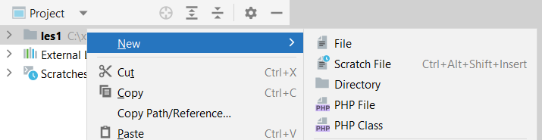
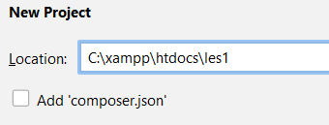
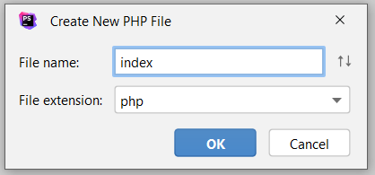
Project starten, start eerst XAMPP op en start de webserver! Start daarna PhpStorm op!
1 File-> new project
3 Selecteer PHP File
4 Noem eerste script ‘index.php’
2 Maak map aan => C:\xampp\htdocs\les1

Slide 4
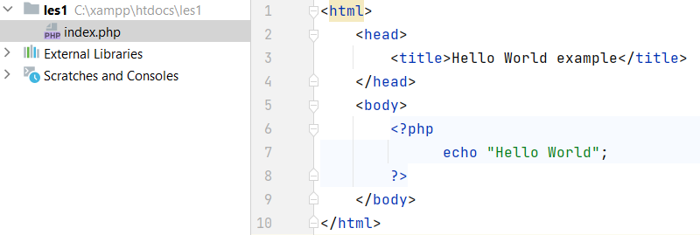

Index.php maken en uitvoeren
5 Maak index.php
6 Open browser en run het script

Slide 5
Presentatie hoofdstuk 4
Bekijk de presentatie van het boek

Slide 6
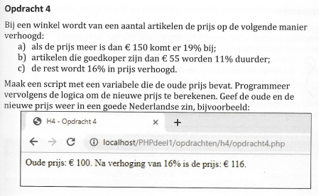
Opdracht 4

Slide 7
Uitwerking opdracht 4
<?php $prijs = 50; if ($prijs < 55) { echo "Oude prijs: € $prijs. Na verhoging van 11% is de prijs: € " . ($prijs * 1.11); } if ($prijs >= 55 && $prijs <= 150){ echo "Oude prijs: € $prijs. Na verhoging van 16% is de prijs: € " . ($prijs * 1.16); } if ($prijs > 150) { echo "Oude prijs: € $prijs. Na verhoging van 19% is de prijs: € " . ($prijs * 1.19); }

Slide 8
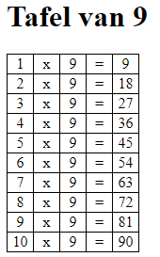
Tonen van een tafel

Slide 9
PHP code
<?php $tafel=9; echo "<h1>Tafel van $tafel</h1>"; ?> <table> <?php for($i=1;$i<=10;$i=$i+1) { echo "<tr>"; echo "<td>$i</td>"; echo "<td> x </td>"; echo "<td> $tafel</td>"; echo "<td>=</td>"; echo "<td>".$i*$tafel."</td>"; echo "</tr>"; } ?> </table>
<style> table { border-collapse: collapse; border: 1px solid black; } td { border: 1px solid black; width: 25px; text-align: center; } </style>

Slide 10
Uitvoeren
Maak de opdrachten 1, 3, 7, 13
(staan hieronder)
Verplaats de opdrachten naar jouw repository

Slide 11
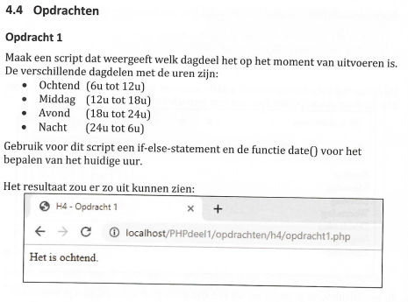
Opdracht 1

Slide 12
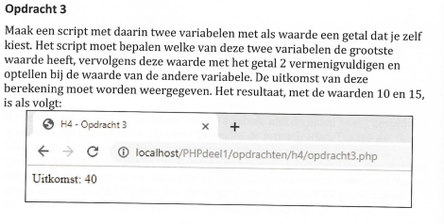
Opdracht 3

Slide 13
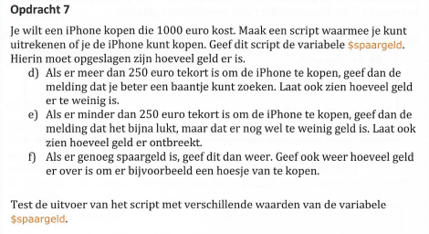
Opdracht 7

Slide 14
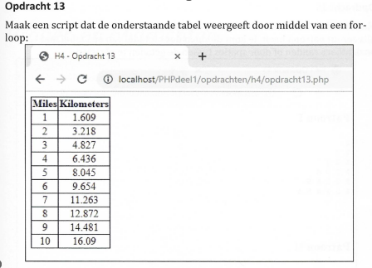
Opdracht 13

Slide 15
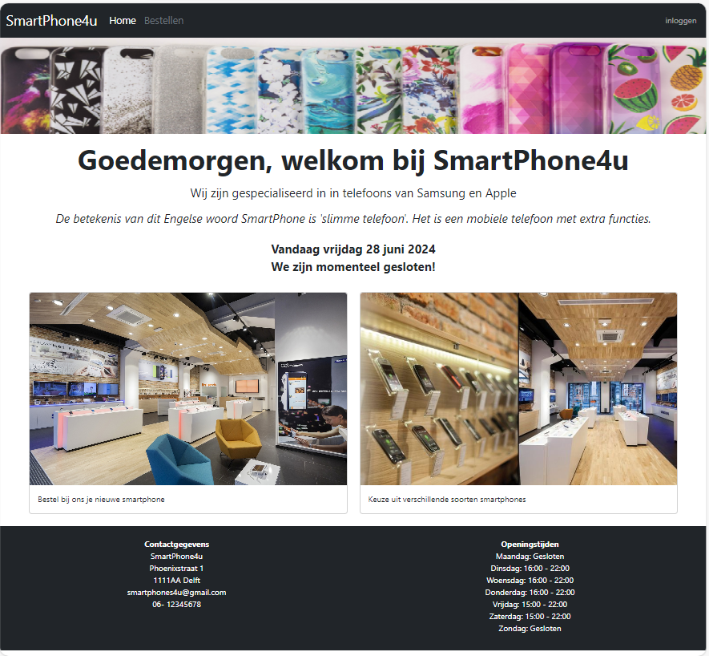
SmartPhone4u

Slide 16
Uitvoeren
Maak een statische php-pagina (index.php) zonder php
Zorg voor het tonen van de datum

Slide 17
Uitvoeren
Zorg voor het tonen van Goedemorgen/Goede middag of Goedenavond

Slide 18


Uitvoeren
Bepaal aan de hand van de openingstijden of de winkel open of gesloten is.
Als de winkel open is toon je de bezorgtijd
(huidige tijd + 5 uur)

